Slide 1
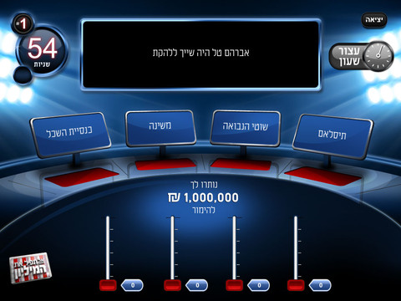

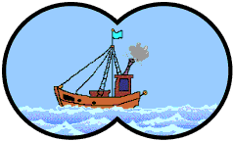

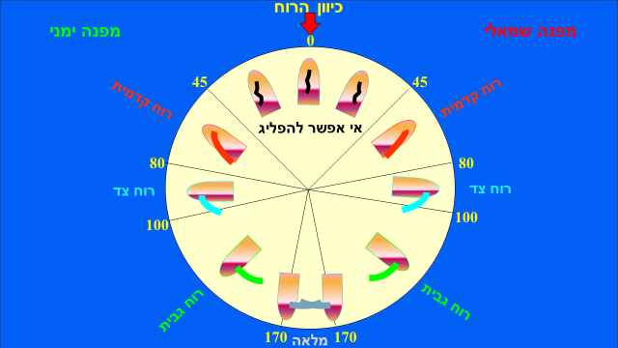
בחן את עצמך במפרשנות:
עצמך
את
במפרשנות
בחן
התחל משחק

Slide 2


באיזו רוח הסירה מפליגה?
שאלות למיליון
5
שאלות ששרדת
0
גבית
צד
מלאה
קידמית
כיוון הרוח
לשאלה הבאה

Slide 3
באיזו רוח הסירה מפליגה?
שאלות למיליון
5
שאלות ששרדת
0
גבית
צד
מלאה
קידמית
כיוון הרוח
לשאלה הבאה

Slide 4
איזו פעולה הסירה מבצעת?
שאלות למיליון
5
שאלות ששרדת
0
סיבוב
מהפך
כיוון הרוח
לשאלה הבאה

Slide 5
באיזו רוח הסירה מפליגה?
שאלות למיליון
5
שאלות ששרדת
0
גבית
צד
מלאה
קידמית
כיוון הרוח
לשאלה הבאה

Slide 6
באיזו רוח הסירה מפליגה?
שאלות למיליון
5
שאלות ששרדת
0
גבית
צד
מלאה
קידמית
כיוון הרוח
לשאלה הבאה

Slide 7
איזו פעולה הסירה מבצעת?
שאלות למיליון
5
שאלות ששרדת
0
סיבוב
מהפך
כיוון הרוח
לשאלה הבאה

Slide 8
איך נכוון את המפרש?
שאלות למיליון
5
שאלות ששרדת
0
פתוח
חצי פתוח
פתוח עד הסוף
סגור
פינה מעל פינה
כיוון הרוח
לשאלה הבאה

Slide 9
איך נכוון את המפרש?
שאלות למיליון
5
שאלות ששרדת
0
פתוח
חצי פתוח
פתוח עד הסוף
סגור
פינה מעל פינה
כיוון הרוח
לשאלה הבאה

Slide 10
איך נכוון את המפרש?
שאלות למיליון
5
שאלות ששרדת
0
פתוח
חצי פתוח
פתוח עד הסוף
סגור
פינה מעל פינה
כיוון הרוח
כיוון הרוח
לשאלה הבאה
לשאלה הבאה

Slide 11
איך נכוון את המפרש?
שאלות למיליון
5
שאלות ששרדת
0
פתוח
חצי פתוח
פתוח עד הסוף
סגור
פינה מעל פינה
כיוון הרוח
כיוון הרוח
לשאלה הבאה
לשאלה הבאה

Slide 12
באיזו מפנה הסירה מפליגה?
שאלות למיליון
5
שאלות ששרדת
0
שמאלי
ימני
כיוון הרוח
לשאלה הבאה

Slide 13
באיזו מפנה הסירה מפליגה?
שאלות למיליון
5
שאלות ששרדת
0
שמאלי
ימני
כיוון הרוח
לשאלה הבאה

Slide 14
באיזו מפנה הסירה מפליגה?
שאלות למיליון
5
שאלות ששרדת
0
שמאלי
ימני
כיוון הרוח
לשאלה הבאה

